Slide 1
Biblioteca virtual
Projeto de Métodos Probabilísticos para Engenharia Informática

Slide 2
Uso do bloom Filter
O Bloom Filter é usado para duas coisas essenciais neste projeto:
Determinar se o livro que o utilizador
pretende requisitar, existe ou não na
biblioteca.
Determinar livros semelhantes ao que o
utilizador requisitou.
Notes:
http://3.bp.blogspot.com/-cijE63FddDI/TdliipCpKaI/AAAAAAAAASw/ILGJVAAEgaQ/s1600/gbf.gif

Slide 3
K-ÓTIMO
O k-ótimo é o melhor número de HashFunctions a ser aplicadas
O K-Ótimo foi calculado através da seguinte expressão:
K – nº de HashFunctions
N – número de elementos a inserir no Bloom Filter
M – número de bits do Bloom Filter
P – probabilidade de falsos positivos
Notes:
http://hur.st/bloomfilter?n=4&p=1.0E-6

Slide 4
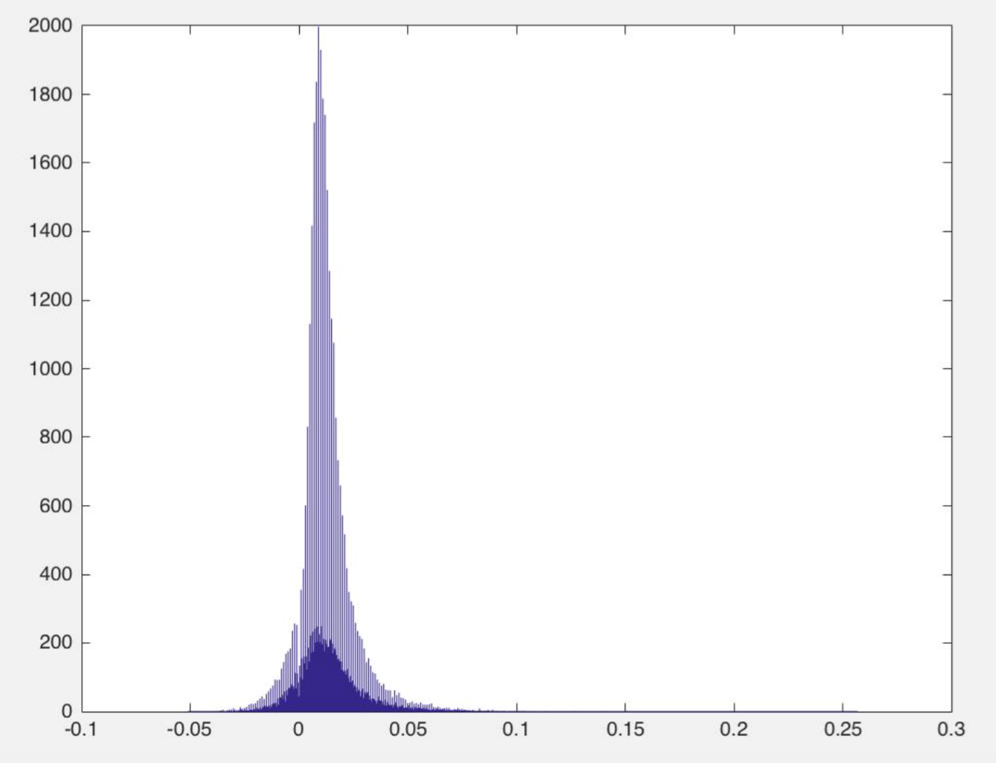
Uso do min-hash e respetivo erro
O Min-Hash é utilizado para mostrar a similaridade entre utilizadores em relação aos livros requisitados.
Var = 2.627*10^-04

Slide 5
Análise do gráfico de erro
Forma Gaussiana;
Média de erro baixa;
Variância baixa;

Slide 6
Falsos positivos

Slide 7
COMO FUNCIONA?
Caso o livro exista e portanto possa ser requisitado, é dado ao utilizador sugestões de livros semelhantes que possam despertar o interesse do utilizador para ler mais tarde.

Slide 8
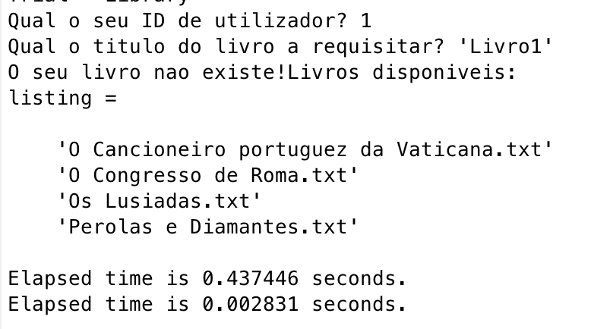
Como funciona?

Slide 9
FIm

